Slide 1
Présentation survey Re-Id Past, Present and Future
Louis-Melchior GIRAUD / Louis MARTYR / Joalie CORNELIE / Emrys MEZIANI / Raphaël MICHON / Malo LEROY

Slide 2

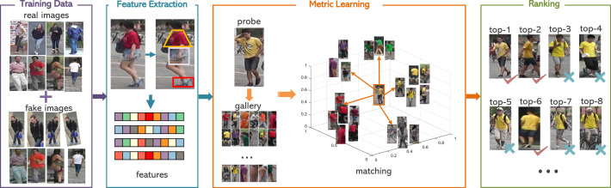
Image based Re-Id Hand-crafted systems
Feature extraction : WCH / MSCR / RHSP / LOMO
Metric learning : KISSME
--> permet d'isoler les cibles (ici les passants)
--> permet de déterminer si une image est proche d'une autre déjà analysée

Slide 3
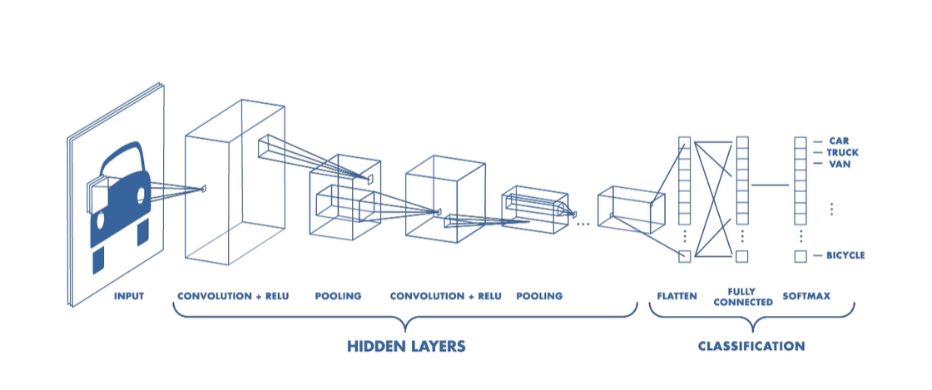
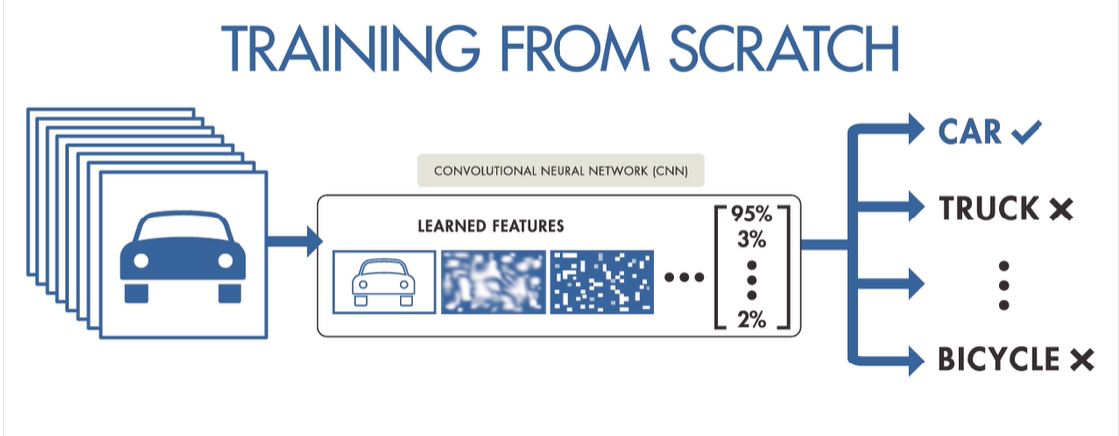
Image based Re-Id & Deep Learning model : CNN
Architecture d'un CNN
Couche de convolution (CONV) :
Analyse les images fournies en entrée
Détecte la présence d’un ensemble de features.
Couche de Pooling (POOL) :
Réduire la taille des images.
Ex: max-pooling,average pooling.
Couche d’activation ReLU :
Remplace toutes les valeurs négatives reçues en entrées par des zéros.
Objectif: rendre le modèle non linéaire et de ce fait plus complexe.
Couche Fully Connected (FC) :
Classification de l’input image.
Envoie enfin en sortie un vecteur représentant la probabilité pour l’input image d’appartenir à une classe.
Output d'un CNN

Slide 4
Video based Re-ID Hand-crafted systems
Premières tentatives en 2010.
Utilisation de descripteurs basés sur la couleur.
Segmentation de l'avant-plan pour détecter les piétons.
Stratégie de correspondance multi-images.
Importance de la distance euclidienne minimale entre les ensembles de caractéristiques des bounding boxes.

Slide 5
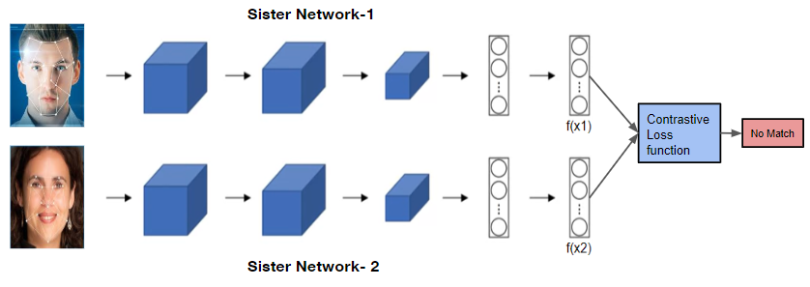
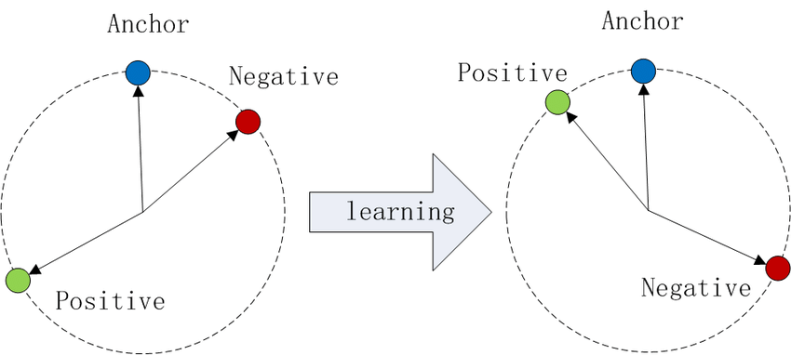
Video based Re-Id Deeply-learned systems
Siamese Network:
Network jumeaux
Utilise des paires d'images
Simple d'utilisation, efficace pour des petits datasets
Lent
Triple Loss Function
Network seul
Utilise 1 ancre et 2 images à comparer
Meilleurs résultats
Necessite de bons exemples pendant l'entrainement

Slide 6
Datasets
Image-based
Video-based
Pedestrians detectors
VIPeR
ILIDS
CUHK03 (DPM)
Market-1501 (DPM)
+1000 IDs
+10000 bounding boxes.
ETH
3DPeS
ILIDS-VID
PRID-2011
MARS (DPM&GMMCP)
+1200 IDs
+20000 sequences
1 to 8 cameras
DPM
ACF
GMMCP

Slide 7
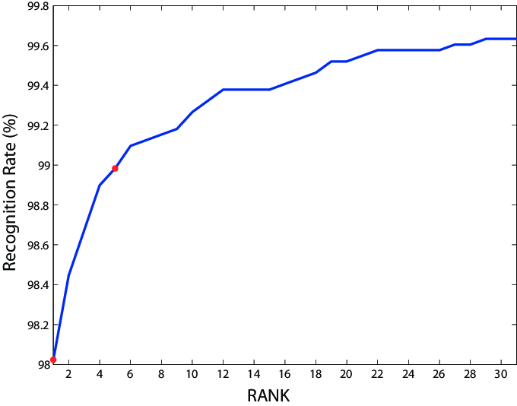
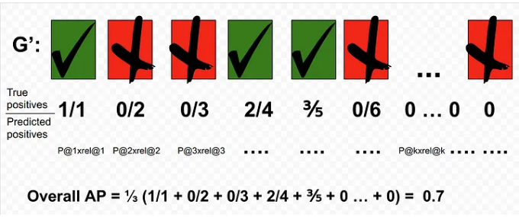
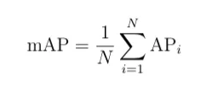
Evaluation
-CMC ( Cumultative Matching Characteristic)
-mAP (mean Average Precision)

Slide 8
Past works
Du suivi multi-caméras vers une recherche indépendante
Deux hypothèses non valables:
Galeries de personnes pré-existantes
Galeries renseignées manuellement (précision parfaite)
Vers des datasets plus représentatifs de la réalité
CUHK03
Market-1501
MARS

Slide 9
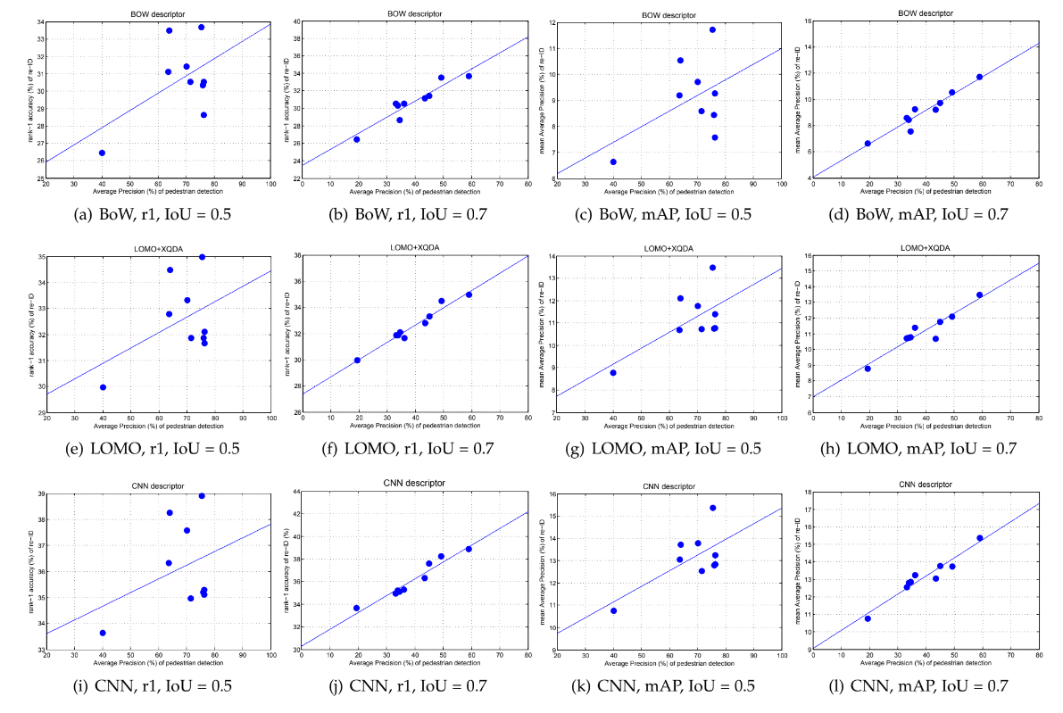
Future issues System performance evaluation
On remarque que la relation linéaire entre la ré-ID et la précision de détection sous
IoU = 0.7 est meilleure que celle entre IoU = 0.5
IoU = Interest over Union score
--> paramètre permettant de déterminer quelles boîtes de délimitation des personnes sont validées

Slide 10
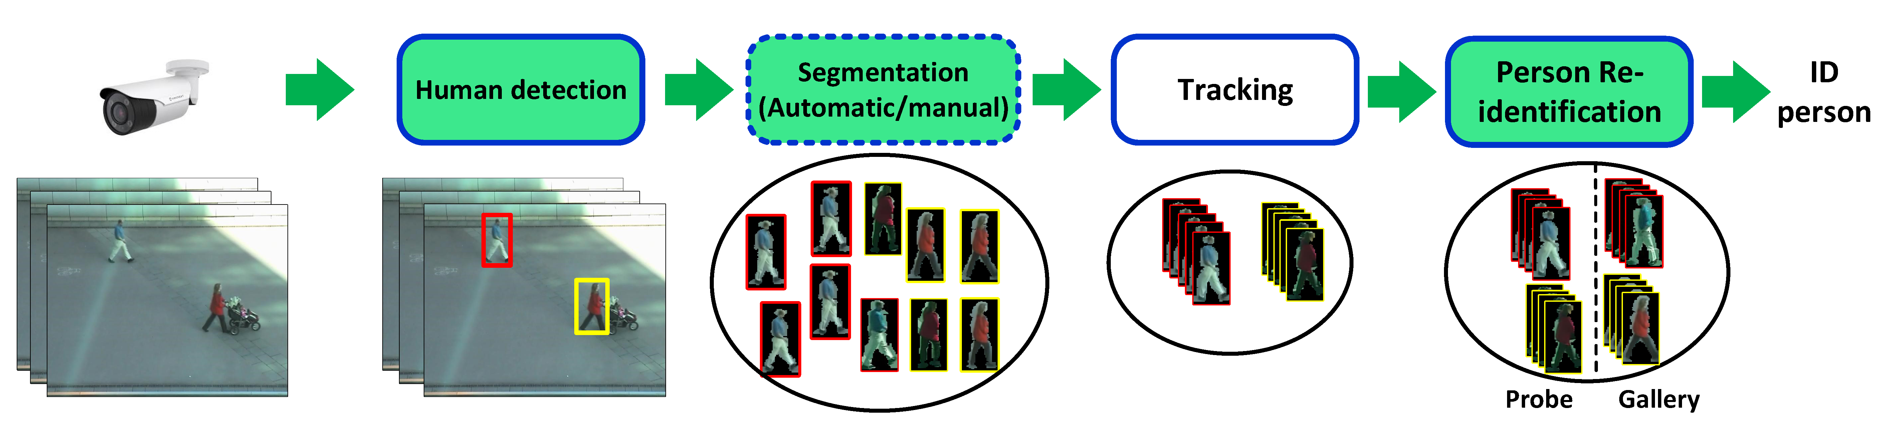
Future issues Influence of detector/tracker on Re-Id
Importance de la qualité de localisation de la bounding box pour la précision de la ré-Id.
Évaluation de la détection de piétons : taux de manquement, précision moyenne.
Impact de la taille de la galerie sur la précision de la ré-Id.
Importance du recall et de la qualité de la bounding box pour la ré-Id.

Slide 11
Présentation et analyse du sujet au CTS

Slide 12
Scope du sujet (enjeux & attentes)
QQOQCP
Qui : On cherche à identifier les personnes apparaissant sur des caméras de vidéosurveillance
Quoi : Pouvoir détecter et suivre une personne pour faire correspondre son identité dans différentes images capturées par une/des caméra(s)
Où : Partout où des caméras de surveillance sont installées
Quand : Maintenant et jusqu'à la fin du semestre
Comment : D'abord en se renseignant (travaux effectués, méthodes), puis en fabriquant et en entraînant nos propres modèles
Pourquoi : Comparer les méthodes de Deep Learning classiques à une méthode combinant des techniques de vision par ordinateur et de théorie des graphes (Knowledge Graph, Graph Embedding, Graph Mining)

Slide 13
Etudes des risques (compromettant la réal. du projet)
Légal : Droit à l'image
Sécurité : Divulgation des données
Environnemental : entraînement de modèle = consommation
Technologique : incompatibilité des technologies utilisées

Slide 14
Répartition des tâches et communication dans l’équipe
Plusieurs canaux de communication
Whatsapp : communication interne et échange d’informations
Teams : regroupement des travaux effectués
Tâches réparties le plus tôt possible
Séparation en équipe du sujet en parties équitables
Chacun prend la partie qui l’intéresse le plus

Slide 15
Communication avec le partenaire et définition des livrables
Le référent (Louis-Melchior) communique par mail avec notre partenaire, puis nous transmet les informations par Whatsapp et Teams
Les différents livrables demandés par notre partenaire sont définis dans les différents jalons transmis
1er jalon : Littérature, état de l’art, présentation de surveys
2e jalon : Preprocessing, Annotation et Visualisation de données
3e jalon : Entraînement et Validation de modèles
L’ESILV nous impose aussi certains livrables à valider avec notre CTS, qui est aussi notre partenaire

Slide 16
Travail accompli (déroulé, quantification, premiers résultats…)
Déroulé du travail du 25/09/2023 au 30/10/2023 :
Lecture du survey dans son intégralité
Recherches parallèles sur certains termes non compris de l'article
Réalisation d'un rapport du survey et d'une présentation
Quantification du travail par semaine : ~3 à 5h/personne/semaine
Premiers résultats : N/A

Slide 17
Sources
https://www.sciencedirect.com/science/article/abs/pii/S0031320320302272
https://arxiv.org/ftp/arxiv/papers/1411/1411.3410.pdf
https://theses.hal.science/tel-02090746/file/these.pdf
https://towardsdatascience.com/breaking-down-mean-average-precision-map-ae462f623a52#f9ce
https://www.cv-foundation.org/openaccess/content_iccv_2015/papers/Zheng_Scalable_Person_Re-Identification_ICCV_2015_paper.pdf
https://openaccess.thecvf.com/content_cvpr_2015/papers/Liao_Person_Re-Identification_by_2015_CVPR_paper.pdf

Slide 18
Merci pour votre attention
Avez-vous des questions ?

